Slide 1

Hållbarhetsrapportering enligt EU:s nya direktiv, CSRD Tolkning och tillämpning för livsmedelsaktörer
– Om vägledningen i korthet.

Slide 2


Om vägledningen och denna sammanfattning
Corporate Sustainability Reporting Directive (CSRD) innebär att tusentals företag i EU omfattas av krav på att rapportera hållbarhetsinformation i enlighet med European Sustainability Reporting Standards (ESRS).
Livsmedelsföretagen och IVL Svenska Miljöinstitutet har tagit fram en vägledning för företag i den svenska livsmedelssektorn. Den ger konkret stöd i hur CSRD och ESRS kan tillämpas i praktiken – från att strukturera arbetet till att identifiera och rapportera väsentliga frågor.
Vägledningen bygger på en branschspecifik väsentlighetsanalys som omfattat hela livsmedelskedjan – från primärproduktion till konsumtion och avfall – och fokuserar på tre nyckelfrågor:
Hur kan livsmedelsföretag strukturerat närma sig kraven i CSRD?
Vilka hållbarhetsfrågor är mest relevanta för livsmedelssektorn?
Hur kan dessa översättas till praktisk rapportering enligt ESRS?
Denna sammanfattning ger en överblick av vägledningens innehåll och syftar till att stödja medlemsföretagen i interna utbildningar, dialoger och annat arbete kopplat till hållbarhetsrapportering enligt CSRD och ESRS.
Sammanfattningen följer företagets arbetsgång – från att förstå hur regelverket påverkar den egna verksamheten till att genomföra rapporteringen – och hänvisar löpande till avsnitt i vägledningen för den som vill fördjupa sig.

Slide 3
👉 I kapitel 1 finns mer information om CSRD:s bakgrund och omfattning.
Förstå hur CSRD påverkar din verksamhet
Kartlägg verksamhetens värdekedja
ESRS E1-E5 Centrala miljöfrågor
ESRS S1-S4 Centrala sociala frågor
ESRS G1 Centrala frågor om bolagsstyrning
Övriga centrala frågor
Genomför dubbel väsentlighetsanalys
Uppdatera strategi och planera för rapportering
Rapportera
Bolag som omfattas direkt
CSRD:s syfte är att ge investerare, kunder och andra intressenter jämförbar information om:
Vilka konsekvenser företags aktiviteter inger människor, miljö och samhälle (direkt eller indirekt)
Hur företag påverkas av hållbarhetsrelaterade risker och möjligheter.
Därför omfattar CSRD cirka 50 000 europeiska bolag av CSRD:s krav på att lämna en hållbarhetsrapport som en del av sin årsredovisning (se svensk tillämpning åt höger).
CSRD har införlivats i svensk lagstiftning bland annat genom uppdatering av Årsredovisningslagen. Det innebär att följande typer av företag omfattas av skyldigheten att upprätta en hållbarhetsrapport:
Företag av allmänt intresse (noterade bolag med fler än 500 anställda)
Stora företag som uppfyller mer än ett av följande kriterier under de två senaste räkenskapsåren:
fler än 250 anställda
balansomslutning över 280 miljoner kronor
nettoomsättning över 550 miljoner kronor
Små och medelstora noterade företag som uppfyller mer än ett av följande kriterier under de två senaste räkenskapsåren:
fler än 10 anställda
balansomslutning över 5 miljoner kronor
nettoomsättning över 10 miljoner kronor
Stora dotterbolag vars moderbolag har säte utanför EES (tredjeland) och har en nettoomsättning inom EES som överstiger 1,7 miljarder kronor.
🗣️ Observera
EU-kommissionen har i februari 2025 presenterat ett så kallat Omnibusförslag som syftar till att förenkla vissa delar av befintlig hållbarhetslagstiftning, däribland CSRD.
För livsmedelsföretag innebär detta att tröskelvärden och tilllämpningsdatum för rapporteringsplikten kan komma att ändras. Företag bör därför följa utvecklingen noga – särskilt om man ligger nära tröskelvärdena för omsättning, balansomslutning eller antal anställda.

Slide 4
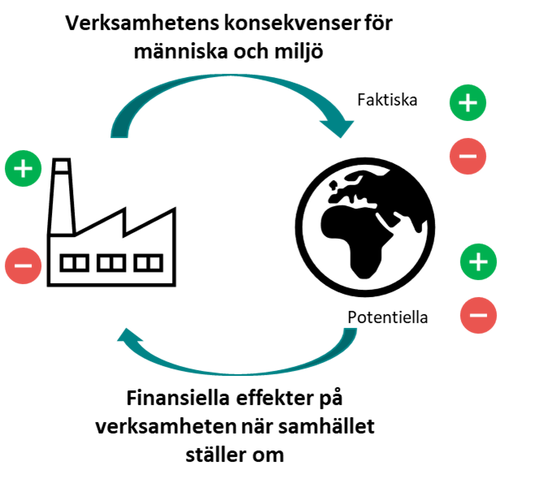
👉 I kapitel 1 finns mer information om vad som gäller för bolag som omfattas indirekt.
Förstå hur CSRD påverkar din verksamhet
Kartlägg verksamhetens värdekedja
ESRS E1-E5 Centrala miljöfrågor
ESRS S1-S4 Centrala sociala frågor
ESRS G1 Centrala frågor om bolagsstyrning
Övriga centrala frågor
Genomför dubbel väsentlighetsanalys
Uppdatera strategi och planera för rapportering
Rapportera
Bolag som omfattas indirekt
Små och medelstora, onoterade företag omfattas inte direkt av CSRD. Men eftersom CSRD bygger på både ett värdekedjeperspektiv och principen om dubbel väsentlighet, kan även företag som inte själva är rapporteringspliktiga ge upphov till effekter som är väsentliga för ett rapporterande företag. Det kan handla både om att verksamheten inger konsekvenser för människor och miljö, och om att verksamheten medför finansiella risker eller möjligheter för andra aktörer i värdekedjan.
För bolag som inte själva omfattas av CSRD, är det därför viktigt att:
✅ Undersöka vilka affärsrelationer som omfattas av rapporteringsplikt enligt CSRD.
✅ Kartlägga vilka krav rapporteringspliktiga affärsrelationer kan komma att ställa på bolaget, till exempel att rapportera klimatdata eller om arbetsvillkor.
Figur 1. Principen om dubbel väsentlighet tillämpas av det rapporterande företaget i en så kallad dubbel väsentlighetsanalys. I analysen undersöker det rapporterande företaget vilken information som är väsentlig att inkludera i hållbarhetsrapporten för att mottagaren av informationen ska förstå hur verksamheten påverkar människor och miljö (direkt eller indirekt via affärsrelationer), och hur samhällsförändringar påverkar verksamhetens finansiella situation.

Slide 5
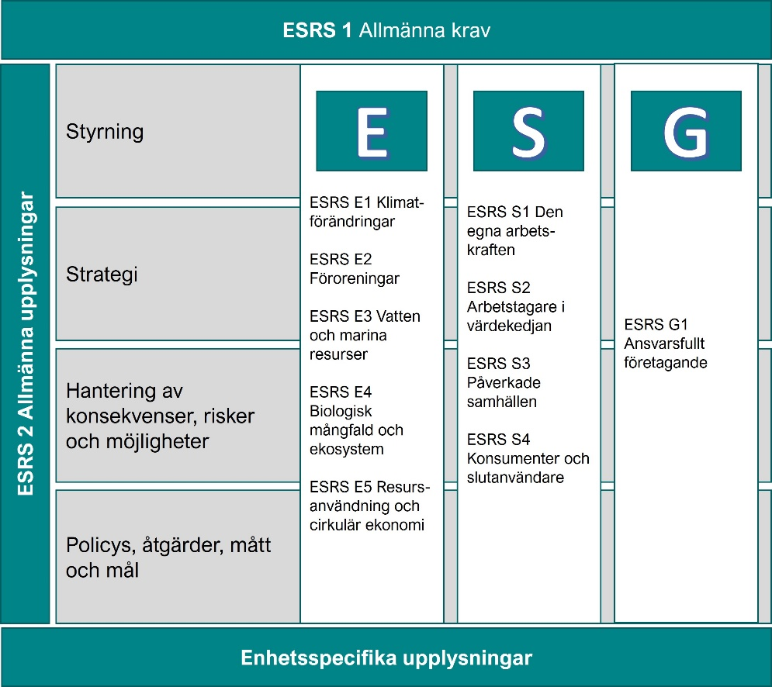
👉 Kapitel 1 går igenom hur ESRS är uppbyggt av olika typer av rapporteringskrav.
Förstå hur CSRD påverkar din verksamhet
Kartlägg verksamhetens värdekedja
ESRS E1-E5 Centrala miljöfrågor
ESRS S1-S4 Centrala sociala frågor
ESRS G1 Centrala frågor om bolagsstyrning
Övriga centrala frågor
Genomför dubbel väsentlighetsanalys
Uppdatera strategi och planera för rapportering
Rapportera
Vikten av gemensam förståelse
För företag som omfattas direkt av CSRD krävs oftast att flera delar av verksamheten är engagerad i förberedelserna inför rapporteringen.
Skapa er därför en gemensam intern bild av:
Vilket verksamhetsår som blir det första rapporteringsåret.
Vilka delar av verksamheten som omfattas.
Verksamhetens kontext:
Vad ni gör, var ni verkar, och vem ni samarbetar med
Era produkter, tjänster och geografiska marknader
Era leverantörer, kunder och andra nyckelrelationer
Beroenden av resurser – som vatten, råmaterial och kompetens.
Bekanta er med de obligatoriska rapporteringsstandarderna ESRS 1 och 2 (European Sustainability Reporting Standards), inklusive taxonomiförordningens artikel 8, för att få en helhetsbild av kraven på rapportering om bolagsstyrning, strategi, hantering av konsekvenser, risker och möjligheter samt arbete med policys, åtgärder, mått och mål.
Vilka ämnesspecifika ESRS som ska användas bestäms av er dubbla väsentlighetsanalys.
Figur 2. Schematisk översikt av ESRS som rapporteringssystem. ESRS 1 och 2 gäller för alla företag som omfattas av CSRD och innehåller övergripande krav på struktur, process och dubbel väsentlighetsanalys.
De ämnesspecifika standarderna är uppdelade i tre områden: ESRS E1–E5: miljörelaterade frågor (t.ex. klimat, vatten, biologisk mångfald), ESRS S1–S4: sociala frågor (t.ex. arbetsvillkor, påverkan på samhällen, konsumenters rättigheter) och ESRS G1: bolagsstyrning och affärsetik. Om ett företag identifierar en väsentlig konsekvens, risk eller möjlighet som inte täcks av en ämnesspecifik standard, ska detta ändå rapporteras – i så fall genom enhetsspecifika upplysningar enligt de allmänna kraven i ESRS.

Slide 6
👉 Checklistor och stöd för att kartlägga din position i livsmedelskedjan finns i kapitel 2-3.
Förstå hur CSRD påverkar din verksamhet
Kartlägg verksamhetens värdekedja
ESRS E1-E5 Centrala miljöfrågor
ESRS S1-S4 Centrala sociala frågor
ESRS G1 Centrala frågor om bolagsstyrning
Övriga centrala frågor
Genomför dubbel väsentlighetsanalys
Uppdatera strategi och planera för rapportering
Rapportera
Värdekedjan som grund för väsentlighetsanalys
När ni har en gemensam bild av kraven och nuläget är nästa steg att kartlägga verksamhetens värdekedja. Det är avgörande för att kunna identifiera vilka konsekvenser, risker och möjligheter som är väsentliga.
Hur långt kartläggningen ska gå styrs av sannolikheten för påverkan – inte av hur stor kontroll ni har över olika aktörer. I livsmedelsbranschen är värdekedjan ofta lång, global och komplex. Väsentliga frågor kan därför uppträda långt bort från den egna verksamheten, till exempel i råvaruförsörjningen.
I vägledningen finns ett stöd som kopplar ihop hela livsmedelskedjan med relevanta resursberoenden och ESRS. På följande sidor presenteras en översikt över centrala hållbarhetsfrågor för livsmedelsbranschen.
Råvaruförsörjning Produktion av råvaror, insatsvaror och utrustning.
Förädling och produktion Råvaruhantering och förädling samt produktion av livsmedel och förpackningar.
Marknad och konsumtion Distribution, försäljning, konsumentanvändning och efterkonsumtion/ avfallshantering.
Figur 3. Förenklad bild av livsmedelskedjan. Resursberoenden och applicerbara ESRS utvecklas och förklaras i vägledningens tredje kapitel.

Slide 7
👉Läs mer om centrala miljöfrågor för livsmedelsbranschen på s. 27-35.
Förstå hur CSRD påverkar din verksamhet
Kartlägg verksamhetens värdekedja
ESRS E1-E5 Centrala miljöfrågor
ESRS S1-S4 Centrala sociala frågor
ESRS G1 Centrala frågor om bolagsstyrning
Övriga centrala frågor
Genomför dubbel väsentlighetsanalys
Uppdatera strategi och planera för rapportering
Rapportera
Företag i livsmedelsbranschen påverkar klimat och miljö genom hela värdekedjan. Samtidigt är branschen starkt beroende av fungerande ekosystem, ett stabilt klimat, rent vatten och tillgång till naturresurser med rik biologisk mångfald.
Klimatförändringar | 🌍 Växthusgasutsläpp från djurhållning och växtodling.
 | 🌍 Anpassningsbehov vid torka, översvämningar och andra klimatrelaterade effekter.
 | 🌍 Energianvändning i produktion, transporter och kylkedjor.
Föroreningar | 🧪 Utsläpp till mark, luft och vatten från gödsel, bekämpningsmedel och rengöringsmedel.
 | 🧪 Farliga ämnen i teknisk utrustning och processer.
 | 🧪 Mikroplaster i vissa produktgrupper och förpackningar.
Vatten- och marina resurser | 💧 Tillgång och kvalitet på sötvatten i jordbruk, produktion och hygien.
 | 💧 Påverkan på marina miljöer från fiskodling, övergödning eller andra utsläpp.
Biologisk mångfald och ekosystem | 🌱 Markomvandling, avskogning, erosion och bekämpningsmedel.
 | 🌱 Hot mot arter eller genetisk variation, t.ex. inom jordbruket.
 | 🌱 Beroende av ekosystemtjänster som pollinering och markhälsa.
Resursanvändning och cirkularitet | 🔁 Råvaror, energi, vatten, förpackningar – med fokus på ursprung, mängd och certifiering.
 | 🔁 Matsvinn, restprodukter, förpackningsavfall.
 | 🔁 Återvinning, återanvändning och energiutvinning.

Slide 8

👉Läs mer om centrala sociala frågor för livsmedelsbranschen på s. 35-40.
Förstå hur CSRD påverkar din verksamhet
Kartlägg verksamhetens värdekedja
ESRS E1-E5 Centrala miljöfrågor
ESRS S1-S4 Centrala sociala frågor
ESRS G1 Centrala frågor om bolagsstyrning
Övriga centrala frågor
Genomför dubbel väsentlighetsanalys
Uppdatera strategi och planera för rapportering
Rapportera
Företag i livsmedelsbranschen påverkar människor och samhällen i och kring sin verksamhet genom hela värdekedjan – antingen direkt eller indirekt. Samtidigt är branschen beroende av en trygg och rättvis arbetsmarknad, välfungerande samhällen och ett högt förtroende från konsumenter.
Arbetstagare i egen verksamhet och i värdekedjan | 🧑‍🏭 Olycksrisker vid maskiner, kemikalier och ensamarbete. 🧑‍🏭 Påfrestande säsongsarbete. Otrygga anställningar och inhyrd personal. Skift- och nattarbete. 🧑‍🏭 Diskriminering av migrantarbetare. Begränsad kompetensutveckling. Könsobalans. 🧑‍🏭 Risk för barnarbete, tvångsarbete, bristande arbetsmiljöledning och skydd mot trakasserier.
Påverkade samhällen | 🏘️ Markomvandling, vattenkonflikter och undanträngning av småskaliga jordbruk. 🏘️ Negativ påverkan på lokal försörjning, traditionell livsföring och matkultur. 🏘️ Buller, utsläpp och resurskonkurrens från förädlingsanläggningar. 🏘️ Risk för kränkning av urfolks rättigheter vid markexploatering.
Konsumenter och slutanvändare | 🍎 Risk för otydlig eller vilseledande information om produkter. 🍎 Risk för smitta, allergener och negativa hälsoeffekter. 🍎 Ojämn tillgång till hälsosam och hållbar mat – risk för ökad ojämlikhet och social exkludering. 🍎 Stort behov av tydlig, ansvarstagande kommunikation.

Slide 9
👉Läs mer om centrala frågor om bolagsstyrning på s. 40-43.
Förstå hur CSRD påverkar din verksamhet
Kartlägg verksamhetens värdekedja
ESRS E1-E5 Centrala miljöfrågor
ESRS S1-S4 Centrala sociala frågor
ESRS G1 Centrala frågor om bolagsstyrning
Övriga centrala frågor
Genomför dubbel väsentlighetsanalys
Uppdatera strategi och planera för rapportering
Rapportera
Företag i livsmedelsbranschen förväntas agera ansvarsfullt och etiskt i sin styrning – något som står i fokus i standarden ESRS G1. Den lyfter fram betydelsen av transparens i beslutsfattande, integritet i affärsrelationer och ett ansvarsfullt utnyttjande av bolagets resurser.
Bolagsstyrning | 🏛️ Värdegrundens betydelse för livsmedelssäkerhet, djurvälfärd och etik. 🏛️ Risk för vilseledande marknadsföring, arbetsmiljöproblem och korruption vid brister. 🏛️ Bristande skydd för visselblåsare kan ge rättsliga följder. 🏛️ God djurhållning minskar risken för smitta, produktionsbortfall och förlorat förtroende. 🏛️ Öppenhet kring lobbying och intressebevakning. 🏛️ Brister hos leverantörer kan ge varumärkesskador och legala risker. 🏛️ Cybersäkerhet i affärssystem. 🏛️ Import från högriskländer kan innebära mutor och falska certifikat.

Slide 10
👉Läs mer om övriga centrala frågor på s. 43-45.
Förstå hur CSRD påverkar din verksamhet
Kartlägg verksamhetens värdekedja
ESRS E1-E5 Centrala miljöfrågor
ESRS S1-S4 Centrala sociala frågor
ESRS G1 Centrala frågor om bolagsstyrning
Övriga centrala frågor
Genomför dubbel väsentlighetsanalys
Uppdatera strategi och planera för rapportering
Rapportera
Livsmedelsbranschens ansvar stannar inte vid vardaglig produktion. I en värld med ökade klimatförändringar, geopolitiska spänningar och tekniska beroenden krävs att sektorn bidrar till samhällets förmåga att hantera kriser – och att fortsätta fungera även vid störningar.
Försörjningstrygghet | 🛡️ Beroende av import (t.ex. diesel, tillsatser) kan orsaka produktionsstopp. 🛡️ Avsaknad av beredskapslager ökar risken för tomma butikshyllor vid störningar. 🛡️ Brist på alternativa betalningssystem förvärrar krissituationer. 🛡️ Låg diversifiering av leverantörer och teknik ökar sårbarheten. 🛡️ Lokal produktion och lagerinvesteringar kan stärka motståndskraft.
Teknologisk utveckling | 💻 AI i lagerstyrning och logistik kan minska svinn och klimatpåverkan. 💻 Digitalisering skapar beroende av realtidsdata – avbrott kan påverka livsmedelsförsörjning. 💻 Beroende av externa plattformar medför risk för driftstörningar och dataläckor. 💻 Prediktiv dataanalys möjliggör effektivisering. 💻 Otydlig reglering av ny bioteknik kan hämma innovation och skapa osäkerhet.

Slide 11

👉 Stöd kring intressentdialog och dokumentation finns på s. 16-19.
Miljöfrågor
Klimatförändringar
Föroreningar
Vatten och marina resurser
Biologisk mångfald
Cirkulär ekonomi
Förstå hur CSRD påverkar din verksamhet
Kartlägg verksamhetens värdekedja
ESRS E1-E5 Centrala miljöfrågor
ESRS S1-S4 Centrala sociala frågor
ESRS G1 Centrala frågor om bolagsstyrning
Övriga centrala frågor
Genomför dubbel väsentlighetsanalys
Uppdatera strategi och planera för rapportering
Rapportera
Sociala frågor
Den egna arbetskraften
Arbetskraft i värdekedjan
Påverkade samhällen
Konsumenter och slutanvändare
Bolagsstyrning
Affärsuppförande
Dubbel väsentlighetsanalys
När ämnesspecifika konsekvenser, risker och möjligheter identifierats är det dags att bedöma väsentligheten av dem, det vill säga om de är väsentliga nog att inkludera i hållbarhetsrapporten för att mottagaren av informationen ska förstå hur företaget påverkar och påverkas av sin omvärld.
Denna bedömning, som görs utifrån väsentlighetskriterier i ESRS, är central för att sålla ut vad som behöver rapporteras. Det betyder att även om företaget kan ha en lång lista med identifierade konsekvenser, risker och möjligheter, är det endast de som bedöms som väsentliga som ska lyftas fram i hållbarhetsrapporten. Dialog med påverkade intressenter kan stötta bedömningen.
Det är viktigt att dokumentera bedömningsprocessen noga – dels för att säkerställa spårbarhet vid uppdatering av analysen, dels för att kunna besvara frågor från den revisor som genomför den översiktliga granskningen.
Branschspecifika hållbarhetsfrågor
Beroenden av naturresurser
Beroenden av sociala resurser
Väsentliga konsekvenser, risker och möjligheter
Figur 4. Skiss över den dubbla väsentlighetsanalysen, där konsekvenser, risker och möjligheter identifieras utifrån hållbarhetsfrågor och beroenden och bedöms utifrån ESRS väsentlighetskriterier.

Slide 12
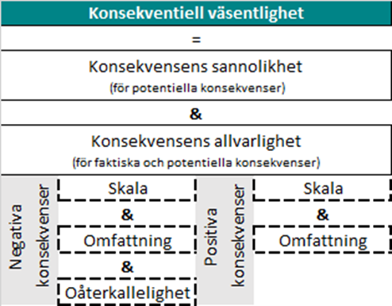
👉 Ta hjälp av den översiktliga väsentlighetsanalysen i kapitel 3.
Förstå hur CSRD påverkar din verksamhet
Kartlägg verksamhetens värdekedja
ESRS E1-E5 Centrala miljöfrågor
ESRS S1-S4 Centrala sociala frågor
ESRS G1 Centrala frågor om bolagsstyrning
Övriga centrala frågor
Genomför dubbel väsentlighetsanalys
Uppdatera strategi och planera för rapportering
Rapportera
Konsekventiell väsentlighet
Bedömning av konsekventiell väsentlighet handlar om att identifiera vilka faktiska eller potentiella konsekvenser företaget har för människor och miljö – och om dessa konsekvenser är tillräckligt allvarliga för att vara väsentliga att rapportera. Bedömningen görs utifrån två parametrar:
Sannolikheten för att konsekvensen inträffar (för potentiella konsekvenser)
Allvarligheten i konsekvensen.
Allvarlighet bedöms i sin tur utifrån tre dimensioner:
Skala – hur allvarlig konsekvensen är för den som påverkas (t.ex. en individ, art, ekosystem eller lokalbefolkning)
Omfattning – hur många som påverkas, hur stor yta, eller hur lång varaktighet
Oåterkallelighet (för negativa konsekvenser) – om skadan går att reparera eller om den är permanent.
Figur 5. Skiss över ESRS väsentlighetskriterier för konsekvenser.

Slide 13
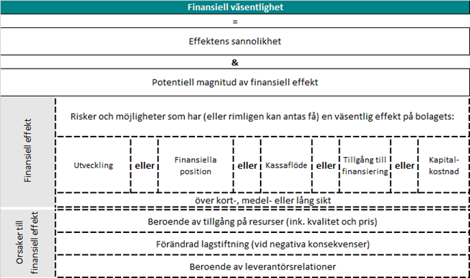
👉 Ta hjälp av den översiktliga väsentlighetsanalysen i kapitel 3.
Förstå hur CSRD påverkar din verksamhet
Kartlägg verksamhetens värdekedja
ESRS E1-E5 Centrala miljöfrågor
ESRS S1-S4 Centrala sociala frågor
ESRS G1 Centrala frågor om bolagsstyrning
Övriga centrala frågor
Genomför dubbel väsentlighetsanalys
Uppdatera strategi och planera för rapportering
Rapportera
Finansiell väsentlighet
Bedömning av finansiell väsentlighet handlar om att identifiera vilka hållbarhetsrelaterade risker och möjligheter som kan få en väsentlig effekt på företagets ekonomi.
Bedömningen baseras på två parametrar:
Sannolikheten att effekten inträffar
Den potentiella finansiella effekten, det vill säga hur stor påverkan effekten skulle kunna få
Den finansiella effekten kan uttryckas i form av påverkan på exempelvis omsättning, resultat, investeringar eller riskprofil – oavsett om det sker på kort eller lång sikt. I livsmedelsbranschen uppstår sådana effekter ofta genom:
Resursberoenden (t.ex. pris och tillgång på vatten, energi, förpackningar)
Förändrad lagstiftning (t.ex. märkning, importregler, spårbarhetskrav)
Leverantörsrelationer (t.ex. arbetsvillkor eller miljöproblem som påverkar produktion och varumärke).
Figur 6. Skiss över ESRS väsentlighetskriterier för finansiella effekter.

Slide 14
Kapitel 2
Förstå hur CSRD påverkar din verksamhet
Kartlägg verksamhetens värdekedja
ESRS E1-E5 Centrala miljöfrågor
ESRS S1-S4 Centrala sociala frågor
ESRS G1 Centrala frågor om bolagsstyrning
Övriga centrala frågor
Genomför dubbel väsentlighetsanalys
Uppdatera strategi och planera för rapportering
Rapportera
Uppdatera strategi och planera för rapportering
Klimat-förändringar
Begränsning
Konsekvens #1
Risk/ Möjlighet #1
Anpassning
Konsekvens #2
Ämne
Under-ämnen
Identifierade konsekvenser, risker och möjligheter
Energi
Risk/ Möjlighet #2
Konsekvens #3
Risk/ Möjlighet #3
Ja
Nej
Ja
Nej
Nej
Nej
Väsentlig?
När väsentlighetsanalysen är klar har företaget en lista över väsentliga konsekvenser, risker och möjligheter.
I exemplet till höger har ett företag identifierat två väsentliga konsekvenser kopplade till klimatförändringar – både begränsning (mitigation) och anpassning (adaptation). Det innebär att företaget ska rapportera:
Relevanta ämnesspecifika upplysningskrav i ESRS E1 (Klimatförändringar), och
Redogörelse för resursprioritering inom strategiarbetet, enligt obligatoriska datapunkter i ESRS 1 och 2.
Att redovisa prioriteringar innebär inte att det måste finnas en färdig policy eller åtgärdsplan för varje väsentlig fråga direkt. Det är fullt tillåtet – och förväntat – att börja med de mest angelägna frågorna.
Däremot krävs tydlighet: om styrmedel saknas ska det framgå, tillsammans med en motivering och gärna en tidsplan. Eftersom detta kan uppfattas som känsligt, är det viktigt att ledningen är informerad och kan fatta välgrundade beslut om vilka delar av strategin som behöver uppdateras utifrån analysens resultat.
Figur 7. Exempel från ett företag som identifierat två väsentliga konsekvenser relaterat till ämnet klimatförändringar. Företaget tar hjälp av EFRAG’s mappning mellan ämnen och upplysningskrav för att avgöra vilka upplysningskrav som är relevanta utöver de obligatoriska upplysningskraven i ESRS 1 och 2.

Slide 15
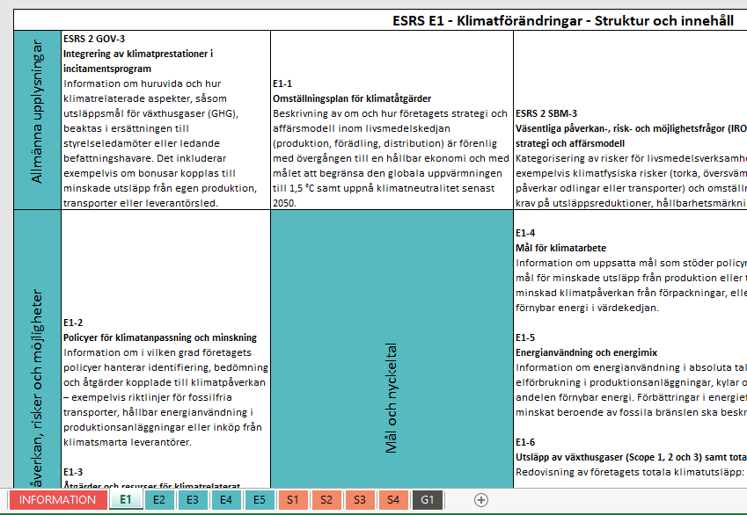
Kapitel 4
Förstå hur CSRD påverkar din verksamhet
Kartlägg verksamhetens värdekedja
ESRS E1-E5 Centrala miljöfrågor
ESRS S1-S4 Centrala sociala frågor
ESRS G1 Centrala frågor om bolagsstyrning
Övriga centrala frågor
Genomför dubbel väsentlighetsanalys
Uppdatera strategi och planera för rapportering
Rapportera
Att avgöra väsentlig information
I enlighet med ESRS ska information som ingår i ett upplysningskrav, inklusive datapunkter eller verksamhetsspecifika upplysningar, rapporteras om företaget bedömer att informationen är relevant utifrån:
hur viktig den är för att förklara den aktuella frågan, eller
hur användbar den är för användares beslutsfattande – både för finansiella användare och för intressenter som följer företagets påverkan.
Vägledningen innehåller stöd i arbetet med att avgöra vilken information som behöver samlas in och rapporteras.
I vägledningens bilaga I finns tolkningar och branschanpassade beskrivningar av följande ämnesspecifika ESRS:
E – Miljö (E1-E5)
S – Sociala frågor (S1-S4)
G – Bolagsstyrning (G1).
Varje flik i bilaga I ger en förenklad sammanfattning av respektive standard, med konkreta exempel och förklaringar anpassade till livsmedelsföretag (se skärmklipp åt höger).
Figur 8. Skärmklipp från bilaga I, som ger en förenklad sammanfattning av respektive ämnesspecifik ESRS, med konkreta exempel och förklaringar anpassade till livsmedelsföretag.

Slide 16
Detta material ägs av Livsmedelsföretagen.
Vid eventuell spridning eller vidareanvändning ska både Livsmedelsföretagen och IVL Svenska Miljöinstitutet namnges som upphovsgivare.
Kontaktpersoner:
Elin Nilsson Projektledare, IVL Svenska Miljöinstitutet Telefon: 010-788 66 89 E-post: elin.nilsson@ivl.se
Sara Sundquist
Näringspolitisk expert, Livsmedelsföretagen
Telefon: 08-762 65 46
E-post: sara.sundquist@li.se

